Slide 1
Storm 介绍
Qingshuo.Bu
2020.2.24

Slide 2
1、Strom是什么？
http://storm.apache.org/
一个apache的顶级项目
Apache Storm is a free and open source distributed realtime computation system.
免费的开源的一个分布式实时计算系统

Slide 3
1、Strom是什么？
Apache Storm is fast: a benchmark clocked it at over a million tuples processed per second per node. It is scalable, fault-tolerant, guarantees your data will be processed, and is easy to set up and operate.
拥有快速，可扩展，可容错，能够确保数据都被处理，并且容易使用的特点；
即Storm可以实现高频、大规模数据的实时处理；

Slide 4
1、Strom是什么？
Apache Storm has many use cases: realtime analytics, online machine learning, continuous computation, distributed RPC, ETL, and more.
有很多应用场景，如：
实时分析，
在线机器学习，
持续计算，
分布式RPC
...

Slide 5
2、Strom的核心概念
http://storm.apache.org/releases/1.2.3/Concepts.html
Topology -- 计算拓扑，由Spout和Bolt组成
Spout -- 消息流的源头，是Topology的消息生产者
Bolt -- 消息处理单元，可以做过滤、聚合、查询/写数据等操作
Stream -- 消息流，是一个抽象概念，由没有边界的Tuple组成
Tuple -- 消息/数据，传递的基本单元

Slide 6
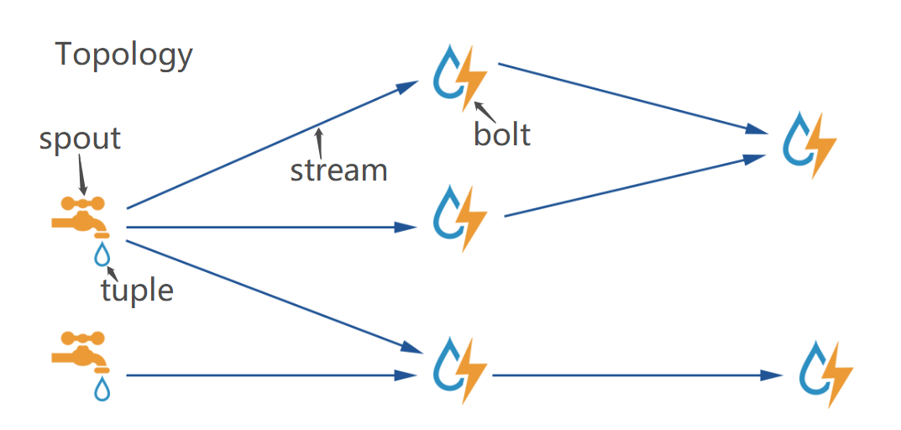
2、Strom的核心概念

Slide 7
2、Strom编程
ISpout
核心接口，负责将数据发送到Topology中处理
核心方法：
open -- 初始化操作
close -- 资源释放操作
nextTuple -- 发送数据
ack -- tuple处理成功，Storm会反馈给Spout一个成功消息
fail -- tuple处理失败，Storm会反馈给Spout一个失败消息
常用实现类：BaseRichSpout、DRPCSpout、ShellSpout

Slide 8
2、Strom编程
IBolt
核心接口，接受tuple数据，并进行相应的处理
核心方法：
prepare-- 初始化操作
execute -- 处理一个tuple数据
cleanup -- shutdown之前的资源清理操作
常用实现类：BaseRichBolt 、RichShellBolt

Slide 9
2、Strom编程
IComponent
为topology中所有可能的组件提供公用的方法
核心方法：
declareOutputFields
-- 用于声明当前Spout/Bolt发送的tuple的名称
常用实现类：BaseComponent

Slide 10
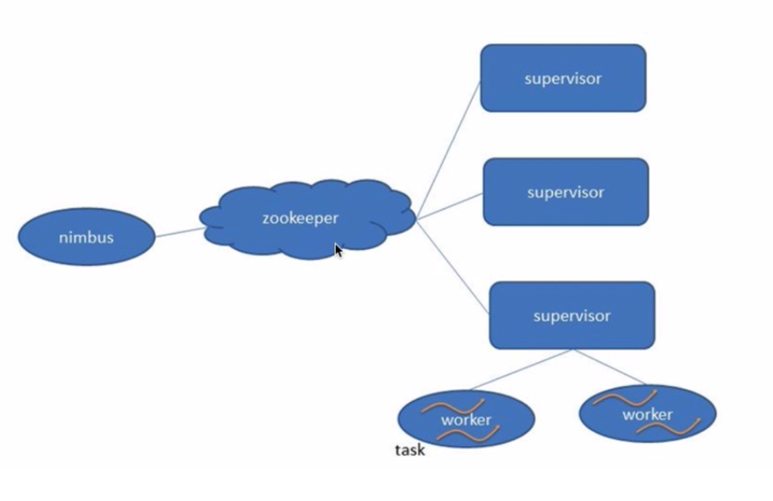
3、Strom架构

Slide 11
3、Strom架构
主从架构（Master/Slaver）
Nimbus （主/Master）
集群的主节点，负责任务的指派和分发、资源的分配；
Supervisor （从/Slaver）
集群的从节点，负责执行任务的具体部分；
一个Supervisor可以启动多个Worker，具体数量可以配置；
Worker
运行具体组件逻辑（Spout/Bolt）的工作进程；

Slide 12
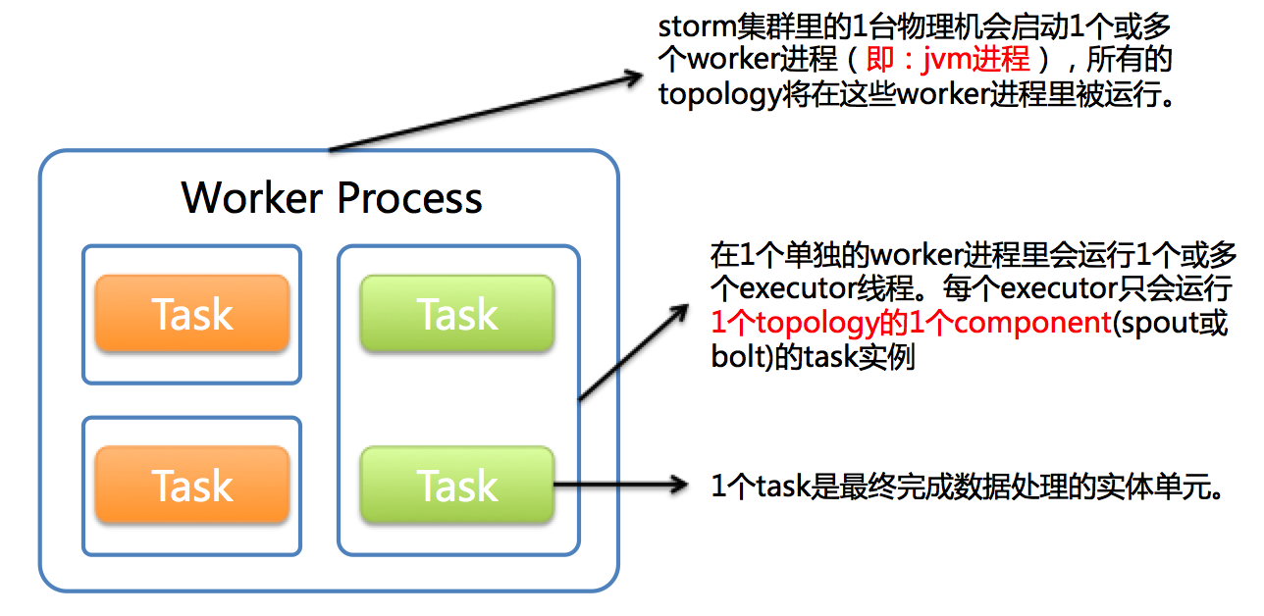
3、Strom架构

Slide 13
4、Strom部署
a.下载并解压
http://storm.apache.org/downloads.html
b.启动
顺序启动 zk --> nimbus --> supervisor
启动ui界面和logviewer日志查看服务
c.提交topology运行程序
打包项目；
storm jar topology-jar-path class args0 args1 args2 ...

Slide 14
5、并行度

Slide 15
5、并行度
http://storm.apache.org/releases/1.2.3/Understanding-the-parallelism-of-a-Storm-topology.html
Worker进程
一个worker进程执行的时一个topology的子集；
Executor线程
由worker进程启动的线程，每个executor线程只会运行一个topo的一个component（spout或bolt）的task实例；
Task
最终完成数据处理的实体单元（spout或bolt的实例）；

Slide 16
To be continued
a.分组策列
b.DRPC
c.集群部署
...

